Slide 1

UBND QUẬN LONG BIÊN
TRƯỜNG MẦM NON GIA QUẤT
LĨNH VỰC PHÁT TRIỂN NHẬN THỨC
KHÁM PHÁ
MỘT SỐ CON VẬT SỐNG TRONG GIA ĐÌNH
Đối tượng : trẻ 3-4 tuổi

Slide 2


2
3
1

Slide 3

CÂU ĐỐ:
Mắt long lanh, màu xanh trong vắt.
Chân có móng vuốt, vồ chuột rất tài

Slide 4

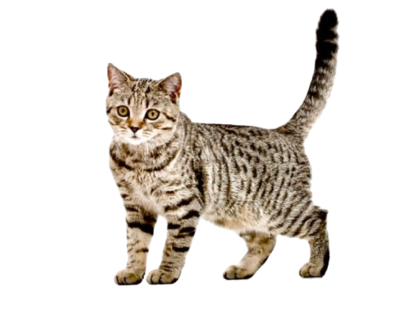
Đầu mèo
Thân mèo
Đuôi mèo
Chân mèo

Slide 5

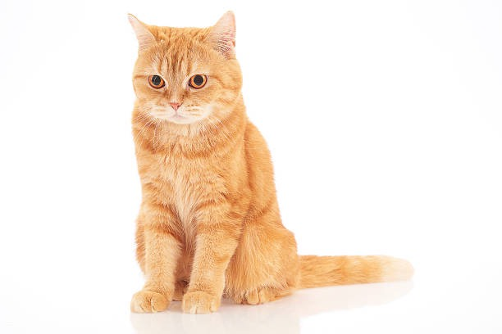
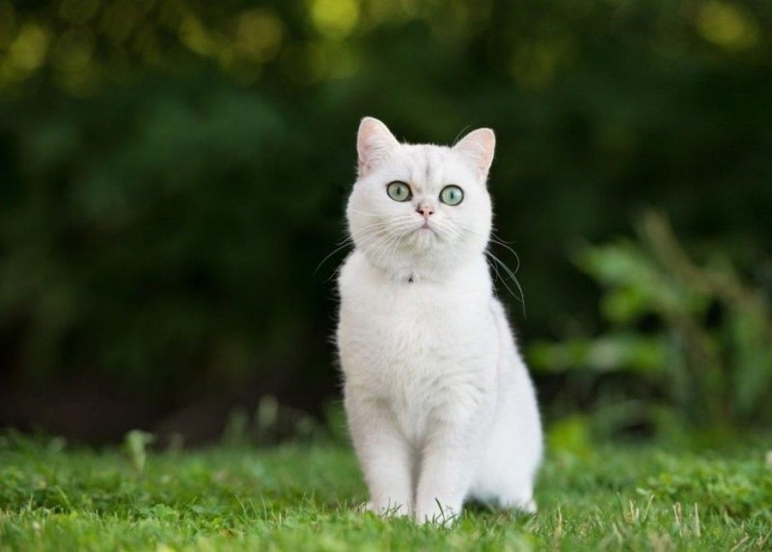
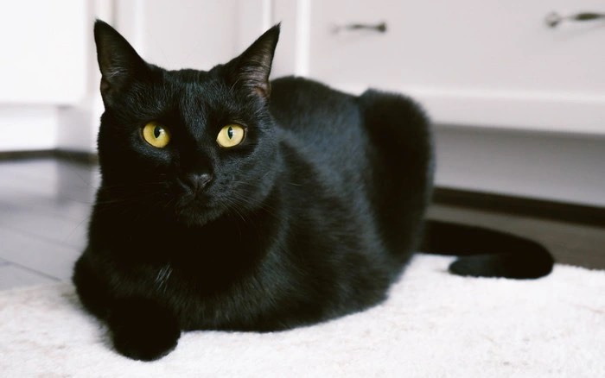

Slide 6
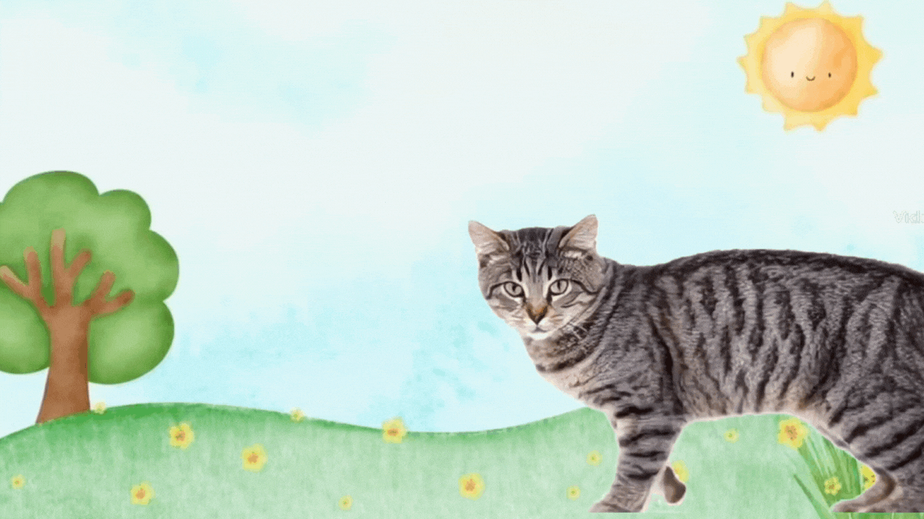
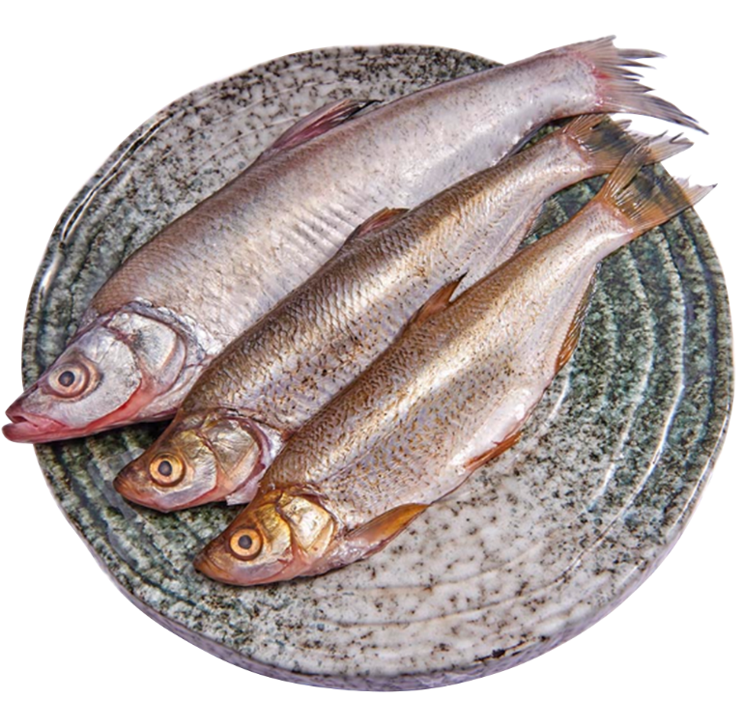
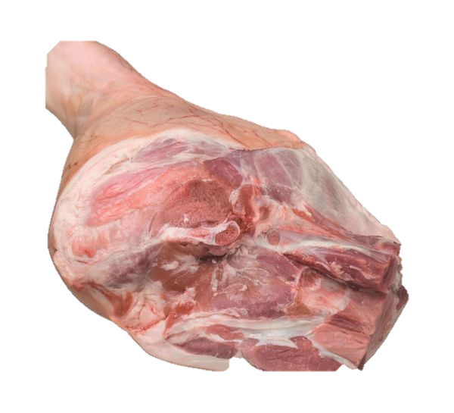
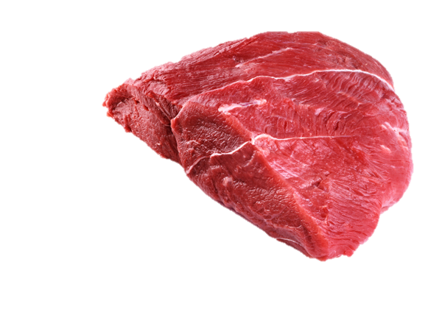
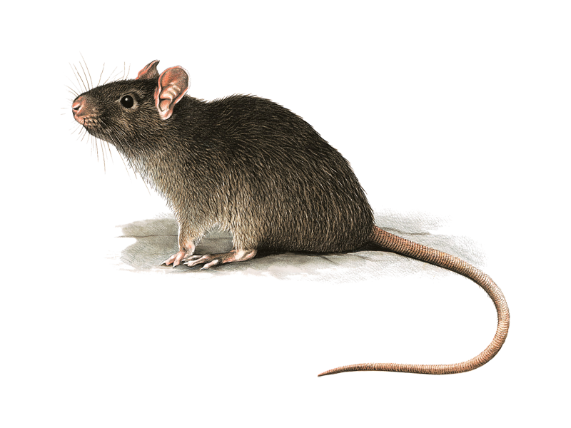

Slide 7
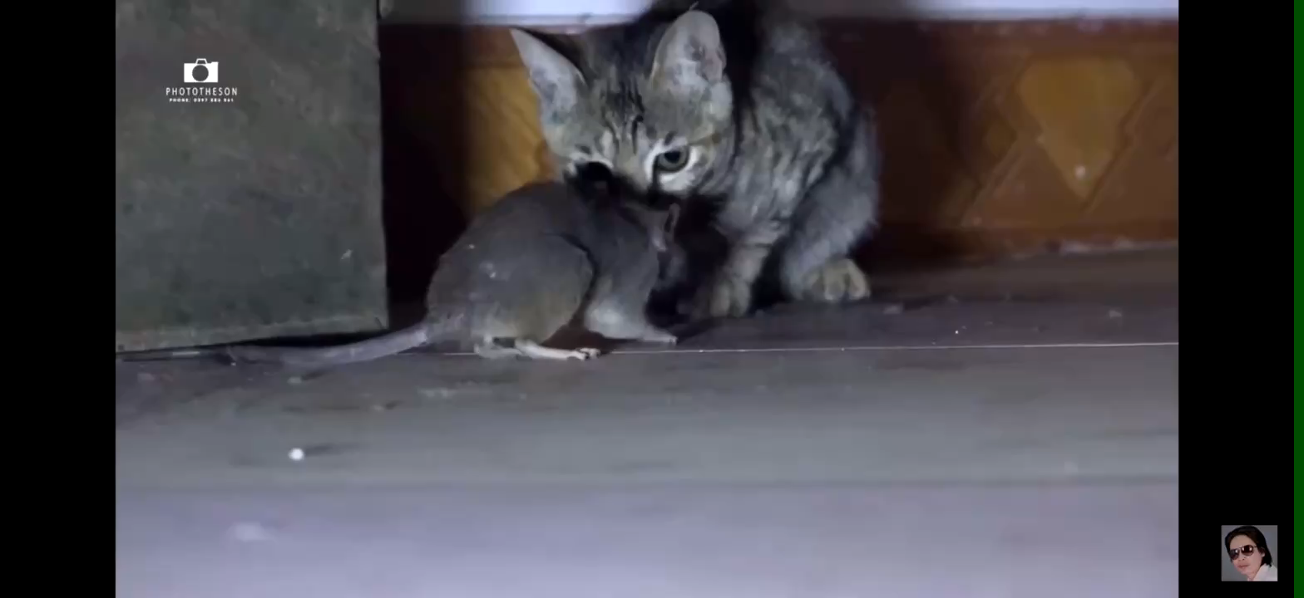

Slide 8

Cảm ơn các thầy cô
Xin chào tạm biệt

